Slide 1

TK1100
Forelesning 0x09:
Nettverkslaget

Slide 2
Er det noe galt her?
Wireless LAN adapter WLANUSB:
Connection-specific DNS Suffix . : ad.nith.no
Description . . . . . . . . . . . : D-Link DWA-140 Wireless N USB Adapter(rev.B3)
Physical Address. . . . . . . . . : B8-A3-86-90-50-E8
DHCP Enabled. . . . . . . . . . . : Yes
Autoconfiguration Enabled . . . . : Yes
Link-local IPv6 Address . . . . . : fe80::50e5:40ff:6794:1d5a%16 (Preferred)
IPv4 Address. . . . . . . . . . . : 10.21.28.228 (Preferred)
Subnet Mask . . . . . . . . . . . : 255.255.252.0
Lease Obtained. . . . . . . . . . : 6. november 2013 15:25:30
Lease Expires . . . . . . . . . . : 6. november 2013 23:25:30
Default Gateway . . . . . . . . . : 10.21.24.1
DHCP Server . . . . . . . . . . . : 1.1.1.1
DHCPv6 IAID . . . . . . . . . . . : 548971398
DHCPv6 Client DUID. . . . . . . . : 00-01-00-01-14-6A-F2-0B-D8-D3-85-77-A0-3F
DNS Servers . . . . . . . . . . . : 158.36.131.10
Primary WINS Server . . . . . . . : 158.36.131.10
NetBIOS over Tcpip. . . . . . . . : Enabled

Slide 3
Dagsorden
Nettlagets oppgaver
Prefix-/datagram-svitsjing på nettlagsnivå
IPv4
headeren
IP-adresser og prefix-routing
IP fragmentering
Litt om DHCP
ICMP
NAT
IPv6
Litt om AS og routing i LAN, WAN og stamnett

Slide 4
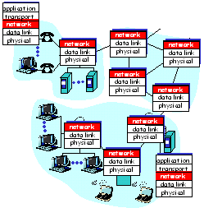
Nettverkslaget
Flytter pakker fra avsender til mottaker
Nettverks-protokoll også på hver mellomlanding
Routing fra avsender til mottaker
Switching av pakker fra routers input-side til routers output-side
Hvis nødvendig defineres router kall oppsett for hele ruten før pakke sendes

Slide 5
Virtuell forbindelse (VC)
Ligner mye på en telefon-forbindelse
Må etablere en forbindelse (rute) først
Hver pakke inneholder forbindelsens rute-ID
Hver router (mellomlanding) opprettholder tilstanden for hver rute
Transport-laget ser bare hver ende av en rute
Data overføres når ruten er etablert
Ruten blir ”revet ned” når overføringen er ferdig

Slide 6
Datagram nettverk (Internett)
Ikke noe forhånds-oppsett på nettverklags-nivå
Routerne bryr seg ikke om rutens tilstand
Tilstandsløse routere
Pakkene rutes ut fra mottaker-ID
Pakkene mellom samme avsender og mottaker kan følge forskjellige ruter
application
transport
network
data link
physical
application
transport
network
data link
physical
1. Send data
2. Motta data

Slide 7
Forwardingtabell: eksempel
4 Gi mulige
adresser
Adresseområde for mottager Link interface
11001000 00010111 00010000 00000000
til 0
11001000 00010111 00010111 11111111
11001000 00010111 00011000 00000000
til 1
11001000 00010111 00011000 11111111
11001000 00010111 00011001 00000000
til 2
11001000 00010111 00011111 11111111
ellers 3

Slide 8
“Longest prefix matching”
Prefix match Link interface
11001000 00010111 00010 0
11001000 00010111 00011000 1
11001000 00010111 00011 2
ellers 3
Eksempler
Mottager.: 11001000 00010111 00010110 10100001
Hvilket interface?
Mottager: 11001000 00010111 00011000 10101010
Hvilket interface?

Slide 9
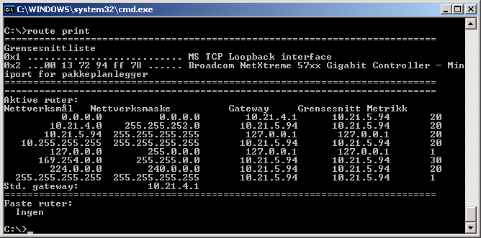
route print
Kan også bruke netstat -r

Slide 10
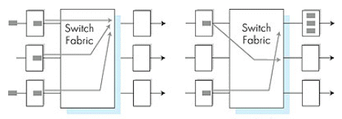
Køing på utgående port
Data kan gå tapt i køen hvis bufferet ikke er stort nok

Slide 11
Routing i stamnettET

Slide 12
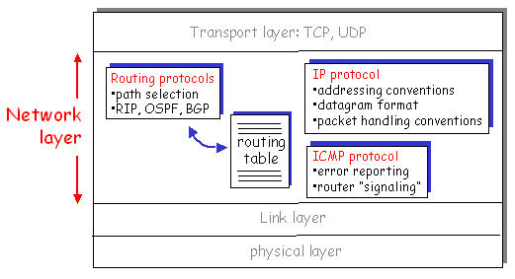
Internett nettverkslaget

Slide 13
Routing
Routing handler om å sette opp en routingtabell for hver enkelt router
Tabellen angir hvilket interface et datagram skal videresendes ut av
Alle host-maskiner har routingtabeller, men de er små
Routere i stamnettet har tabeller med ~200000 linjer!
Hver linje er et IP-nettverk som routeren har funnet en billigste vei til

Slide 14
Hierarkisk ruting
Internett er stort og komplekst
Internett = nettverk av nettverk
Deler routerene i regioner
Autonome systemer (AS)
Routere i samme AS kjører samme routing-protokoll (intra-AS protokoll)
Gateway utfører inter-AS routing mellom ulike AS
Bruker BGP som routingprotokoll

Slide 15
Intra-AS og Inter-AS ruting
Inter-AS
ruting
mellom
A og B
C.b
B.a
A.a
Host
H2
b
A.c
c
a
a
C
b
a
B
Host
H1
d
Intra-AS ruting
innen AS B
c
A
b
Intra-AS ruting
innen AS A

Slide 16
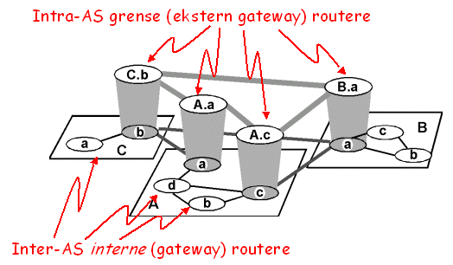
Internett AS hierarki

Slide 17
Intra-AS ruting
Også kalt Interior Gateway Protocols (IGP)
Vanligst forekommende er
Routing Information Protocol (RIP)
Open Shortest Path First (OSPF)
Interior Gateway Routing Protocol (IGRP)
Cisco proprietær
EIGRP videreutvikling av IGRP
Implemenetert i programmer på routerene
Utveksler routing-informasjon med andre routere innenfor AS/WAN

Slide 18
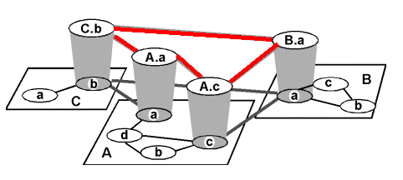
Internett inter-AS ruting
Border Gateway Protocol (BGPv4) er standarden på Internett
Ruter også ut fra AS-Nummer
Bruker Path Vector protokoll
Finner billigste vei ut fra «nabosladder»
Lagrer «AS-ruten» (path) til mottaker

Slide 19
BGP - Border Gateway Protokoll
Når gateway X sender sitt rute-forslag til node Z over til gateway Y, kan følgende skje:
Ruten godtas ikke (kostnad, politikk, pålitelighet...)
Ruten godtas og brukes deretter fra Y til Z
Y sender sin oppdaterte rute-kostnad til sine «andre naboer»
Bruker TCP mellom routerne.
4 typer meldinger
OPEN: Åpner TCP forbindelse og bekrefter avsender
UPDATE: Åpner ny rute eller lukker en gammel
KEEPALIVE: Holder liv i forbindelsen uten UPDATE
NOTIFICATION: Sender feilmelding. Lukker forbindelse

Slide 20
Hvorfor benyttes forskjellig Intra- og Inter-AS ruting?
Policy
Inter-AS: Ønsker kontroll over routingen mellom områdene; må ta hensyn til peering-avtaler og priser
Intra-AS: Enhetlig kontroll av rutingen innen området; primært ute etter effektivitet og lastbalansering
Skala
Hierarkisk ruting sparer tabell-plass og reduserer oppdaterings-mengden
Ytelse
Inter-AS: Policy kan være viktigere enn ytelse
Intra-AS: Fokuserer (oftest) på ytelse

Slide 21
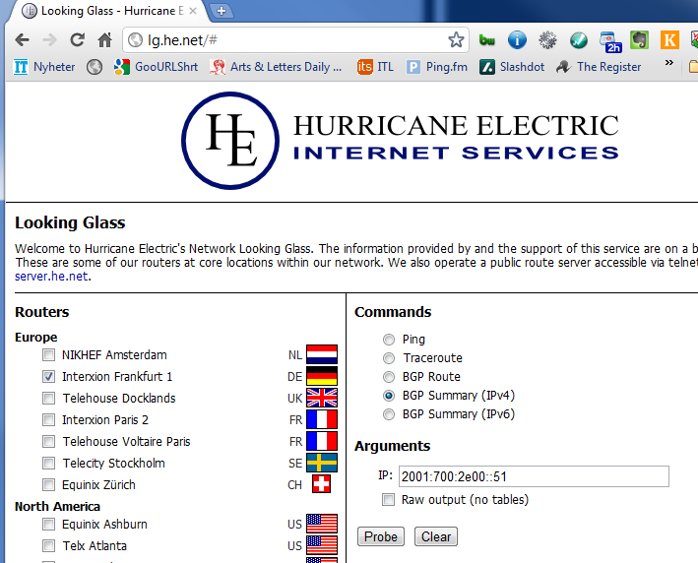
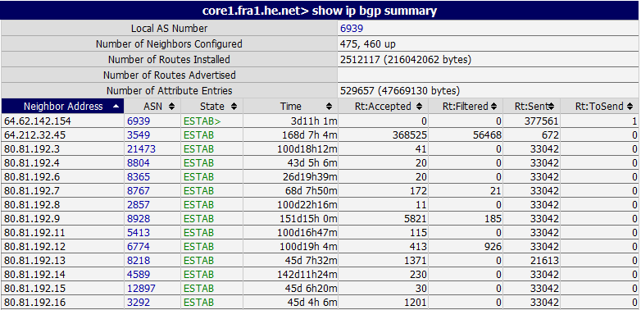
Looking glass routere
Noen «snille» firma lar deg se stamnett-routere fra «innsiden» f.eks. http://lg.he.net

Slide 22
Internet protocol v4

Slide 23
Internett nettverkslaget

Slide 24
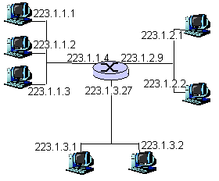

IPv4 adressering
IPv4 adresse: 32-bit «id» for hver vertsmaskin og router interface (adapter)
En vertsmaskin kan ha flere interface
En router har vanligvis flere forbindelser, med hver sin interface
IP-adresse hører til hvert interface

Slide 25
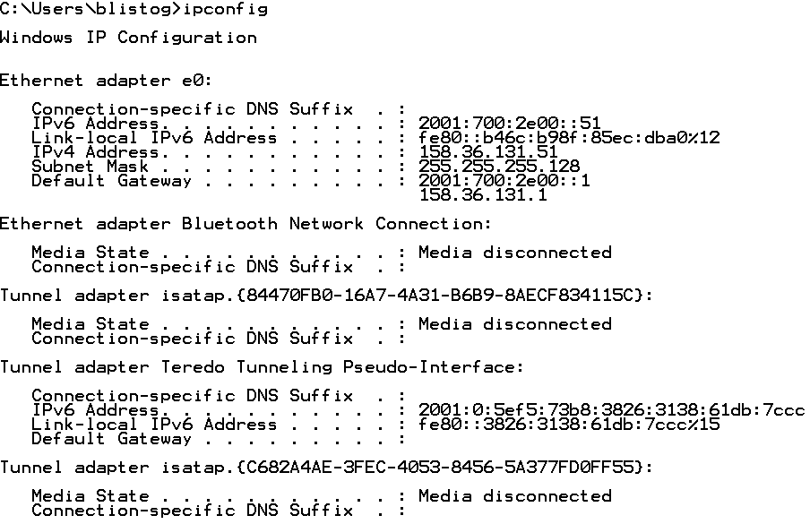
ipconfig (ifconfig)
ipconfig viser nettverksparametrene for interfacene/adapterene
IPv4-adressen &Nettmaske = Nettverksprefix som det routes ut fra; Std Gateway = veien ut i Internett
Teknikker for å sende IPv6 gjennom IPv4 nettverk

Slide 26
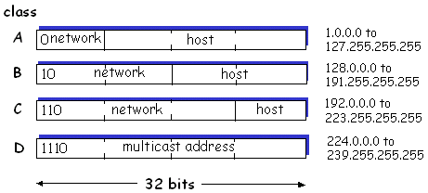




IP adresser: klasser og CIDR
Opprinnelig delt opp i 6 forskjellige klasser med hver sin forhåndsdefinerte prefix-lengde
Klasseinndeling av adresser ble for ”stivt”
En klasse kan risikere å inneholde (mange) ubrukte adresser
Klasse A, B, C er vanlige addresser, D er multicast, E er reservert for research, og 127.* er en reservert «klasse» for loopback
Classless Inter-Domain Routing (CIDR)
Nettverks-delen har vilkårlig lengde, x
Format a.b.c.d/x

Slide 27
IPv4 adresser: tildeling
For vertsmaskiner i LAN
Kan settes manuelt/statisk
Dynamic Host Configuration Protocol(DHCP)
For nettverk
Får tildelt sin del av ISP sitt tildelte adresserom
For Internet Service Provider (ISP)
Internasjonalt organ (ICANN) tildeler adresser, styrer DNS, tildeler domenenavn og løser tvister
“Kontinent-registraren”: RIPE deler ut IP-adresser og AS-nummer til Europa m.fl.

Slide 28
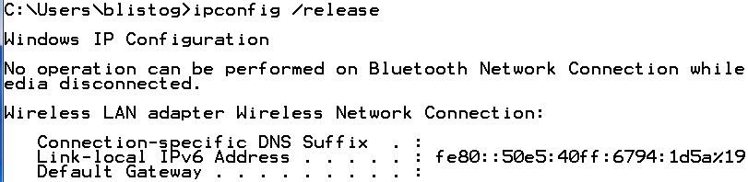
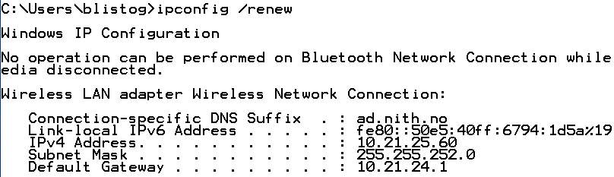
Dynamic Host Configuration Protocol
Hver DHCP-tjener har et sett med mulige adresser (pool)
Setter adressen dynamisk med ”plug-and-play”
Vertsmaskin sender: DHCP discover
DHCP tjener svarer: DHCP offer
Vertsmaskin sender: DHCP request
DHCP tjener sender: IP-adresse og andre nettverks-paramerte (f.eks. DNS-tjener) + DHCP ack
Vertsmaskin settes opp med disse verdiene

Slide 29
DHCP
Hvordan vet DHCP-serveren hvor den skal sende dine nettverksparametere (IP, nettmaske, std gw, DNS m.m.)?
Din maskin kringkaster (MAC-adresse: FF-FF-FF-FF-FF-FF) den første forespørselen i LANet
Dersom det finnes en DHCP-server der, så svarer den med et tilbud om IP m.m.
Resten kan da foregå på Nettverkslaget
Setter en periode du «leaser» parameterene for
Må fornyes når leasen går ut.

Slide 30
Datagram fra avsender til mottaker
Avsender A, mottaker E
Finn nettverksadresse til E
E på annet nettverk
A, E ikke direkte forbundet
Ruting tabell: neste hopp router til E er 223.1.1.4
Link laget sender datagram til router 223.1.1.4 i link-lagets ramme
Datagram ankommer 223.1.1.4
E på samme nettverk som 223.1.2.9
Datagram sendes til 223.1.2.2
misc
fields
kilde
IP addr
ulike
felt
mottag
IP addr
data
223.1.1.1
223.1.2.2
data
A
223.1.1.1
223.1.2.1
223.1.1.2
223.1.1.4
223.1.2.9
223.1.2.2
223.1.1.3
223.1.3.27
E
223.1.3.1
223.1.3.2

Slide 31
IPv4 datagram-format
IP protokollversjon
32 bit
total datagram-
lengde (byte)
header lengde
(byte)
head.
len
type of
service
ver
lengde
for
fragmentering/
sammensetting
“type” data
flagg
fragment
offset
16-bit ID
maks antall
gjenværende hopp
(dekrementeres i
hver router)
time to
live
upper
layer
Internett
sjekksum
32 bit Avsender IP-adresse
protokollen som skal ha
nyttelasten (TCP, UDP)
32 bit Mottager IP-adresse
Opsjoner (om noen)
F. eks.
tidsstempel,
record route,
spesifisere
liste av rutere
man skal innom
data
(variabel lengde,
normalt et TCP-
eller UDP-segment)
hvor mye overhead med TCP?
Min 20 byte for TCP
Min 20 byte for IP
= 40 byte + app. lags overhead

Slide 32
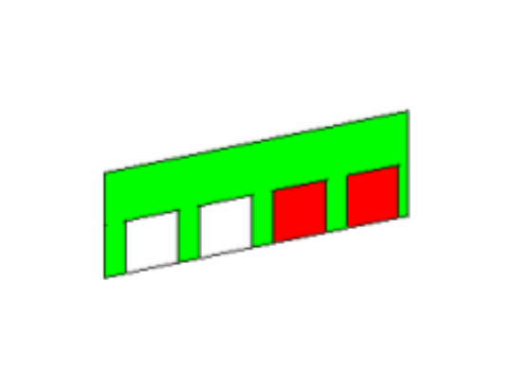
Nettmaske
Nettmasken angir hvilke bit som er PREFIX og hvilke som er HOST
En nettmaske er en bitmaske anvendt på en IP-adresse
Adresse 192.168.14.181, maske 255.255.0.0
181
14
168
192
0
192.168.14.181
255
0
AND
255.255.0.0
255
0
=
192.168.0.0
0
168
192

Slide 33
IP-adresse & Nettmaske = IP-Nettverk
Maskiner/adaptere må tilhøre samme IP-nettverk for å kunne sende direkte til hverandre
10.21.3.5 / 255.255.254.0 kan sende direkte til 10.21.2.255 / 255.255.254.0
10.21.3.5 / 255.255.255.0 må sende via gateway (router) for å nå 10.21.2.255 / 255.255.255.0
Prefixen bestemmes av IP-adressen og nettmasken, og det er denne som bestemmer om man tilhører samme IP-nett eller ikke.

Slide 34
IP-adressering: CIDR
“Classfull” adressering (A, B, C, D, ..):
ineffektiv bruk av adresserom, går fort tom for ledige adresser
f. eks: et klasse B nett har nok adresser til 65 000 maskiner, selv om det kun er f. eks. 2000 maskiner i nettet
CIDR: Classless InterDomain Routing
Nettverksdel (prefix) av adressen er av vilkårlig lengde
adresseformat: a.b.c.d/x, hvor x er antall bit i nettverks-delen av adressen
nettverks-
prefix
maskin-
del
11001000 00010111 00010000 00000000
200.23.16.0/23

Slide 35
Ex: Hvilket nettverk?
10.21.26.184 med nettmaske 255.255.252.0 tilhører hvilket nettverk?
10 . 21.0001 10 10.1011 1000
255.255.1111 11 00.0000 0000
10 . 21.0001 10 00.0000 0000
22 bit til prefix, 10 bit til host
Nettverket er 10.21.24.0/22
Laveste adresse er 10.21.24.1
Broadcast er 10.21.27.255 alle host-bit satt til 1!!!
&

Slide 36
Spesielle IP-adresser
Noen IP-adresser er reservert for spesiell bruk
Private adresser
Dokumentasjon
Selv-konfigurering
Kringkasting
Multicast
Nettverksadresse (hele lokale IP-nett)
Midlertidig adressering
Loopback (meg selv)
Se RFC 1166

Slide 37
Spesielle IP-adresser (2)
Private adresser brukes bare innenfor et WAN
kan ikke routes utenfor LAN/WAN
droppes automatisk av Internett-routere
Gir fleksibilitet for organisasjoner internt
Samme adresse kan også ha ekstern IP (NAT)
IPv4 adresser | Nettverk
10.0.0.0 – 10.255.255.255 | 1 klasse A nettverk
172.16.0.0 – 172.31.255.255 | 16 klasse B nettverk
192.168.0.0 – 192.168.255.255 | 65536 klasse C nettverk
RFC 1918

Slide 38
Spesielle IP-adresser (3)
I dokumentasjon skal man bruke adresser som ikke benyttes noe annet sted
192.0.2.0/24
198.51.100.0/24
203.0.113.0/24
Ved selv-konfigurering av IP-adresse kan det hende at DHCP-serveren er utilgjengelig.
bruker da en «automatisk», spesiell adresse:
169.254.1.0 – 169.254.254.254 (/16)
Disse er heller ikke route-bare
Oftest kan disse tolkes som at det er problemer med å få kontakt med DHCP-server, eller at du ikke har tilgang til LAN

Slide 39
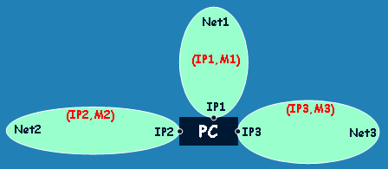
Broadcast
Ved kringkasting (generell spørring etter en tjeneste) kan man adressere enten det lokale adresserommet (subnettet) eller hele IP-nettverket
Begrenset kringkasting
255.255.255.255
Nettverks-kringkasting
Bruker nett-delen av adressen
192.0.2.235/24 vil bruke 192.0.2.255
192.0.2.5/27 vil bruke 192.0.2.31
1100000000000000000000001000011111

Slide 40
Spesielle IP-adresser (5)
Multicast er det samme som kringkasting begrenset til en gruppe noder i en liste (som ligger på router)
224.0.0.0 – 239.255.255.255

Slide 41
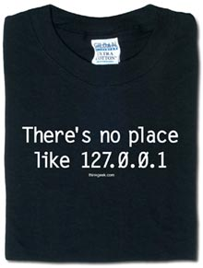
Spesielle IP-adresser
Ved booting kan en maskin identifisere seg med en midlertidig adresse
0.0.0.0 (default route)
Loopback betyr å adressere seg selv
127.0.0.1
På mange systemer brukes 127.0.0.0/8
Laveste (nettverket) og høyeste (broadcast) adresse brukes altså ikke i vanlige adressering av vertsmaskiner (hosts) eller routere

Slide 42
Subnett
IP-adresser – to deler:
subnettdel (mest signifikante bits, bits i venstre ende)
maskindel (minst signifikante bits, bits i høyre ende)
Hva er et subnett?
grensesnitt med lik subnettdel av IP-adressen
kan nå hverandre fysisk uten å gå via ruter
223.1.1.1
223.1.2.1
223.1.1.2
223.1.1.4
223.1.2.9
223.1.1.3
223.1.2.2
223.1.3.27
LAN
223.1.3.1
223.1.3.2
nettverk bestående av 3 IP-nett

Slide 43
Subnett
223.1.1.0/24
223.1.2.0/24
Oppskrift
For å finne subnettene, koble hvert interface fra sin maskin eller ruter slik at vi får øyer av isolerte nett. Hvert isolerte nett kalles da et subnett.
Maskiner på ulike subnett må da ha en router i mellom for å få kontakt med hverandre
223.1.3.0/24
Subnett-maske: /24

Slide 44
Subnett
223.1.1.2
Hvor mange subnett?
3 subnett/lokalnett
Routerne har interface i to forskjellige IP-nett
3 “linknett” som kopler sammen de tre subnettene
6 ulike Ip-nett/subnett
1
223.1.1.1
223.1.1.4
223.1.1.3
223.1.9.2
223.1.7.0
4
5
223.1.9.1
223.1.7.1
223.1.8.1
6
223.1.8.0
223.1.2.6
223.1.3.27
2
3
223.1.2.1
223.1.2.2
223.1.3.1
223.1.3.2

Slide 45
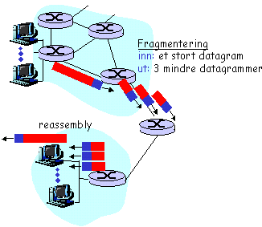
IP fragmentering
Nettverk har begrensning på pakke-størrelsen, Maximum Transfer Unit (MTU)
Alle routere må minimum takle 576 byte MTU, så det har blitt defacto pakkestørrelse
De fleste routere har MTU 1500 bytes (inkl ethernet header, IP header, TCP header, osv)
Store datagrammer deles opp i mindre, selvstendige men sammenhengende datagrammer
Fragmenterings-flagg
Offset
Settes sammen hos mottaker
Feiler en, feiler alle
TCP resender hele datagrammet

Slide 46
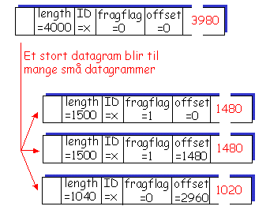
IP fragmentering

Slide 47
Internet Control Message Protocol

Slide 48
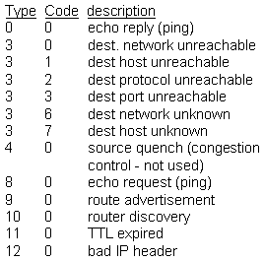
ICMP - Internet Control Message Protocol
Brukes av host, router og gateway
Feil-rapportering
Ekko forespørsel/svar (ping)
Nettverkslag ”over” IP
ICMP multiplekses med datagrammet
ICMP-melding
Type, kode og første 8 byte i datagrammet med feilen
ping og tracert utnytter ofte ICMP

Slide 49
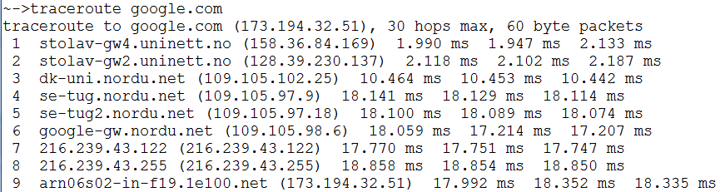
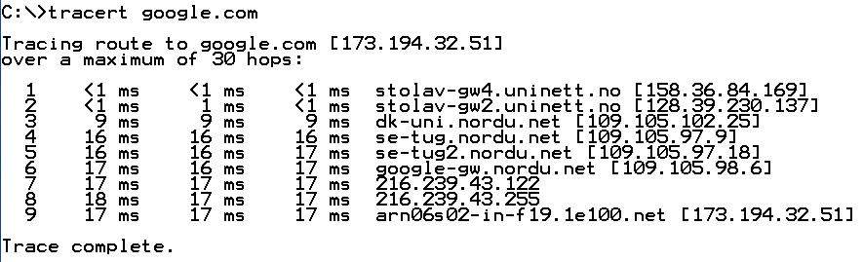
tracert / traceroute
Applikasjon som setter TTL feltet i IP-headeren først til 1, så 2, så 3 osv.
Utløser da ICMP tilbakemelding type 11 fra hver router langs veien
Nyttig til å sjekke hvor på ruten forsinkelser/problemkan ha oppstått

Slide 50
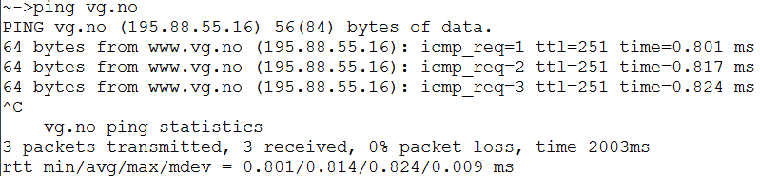
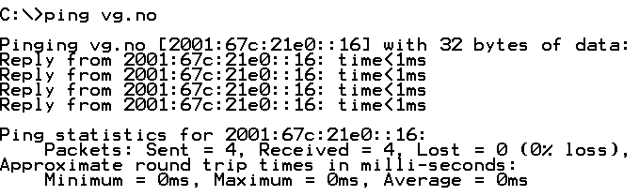
ping
Sender en ICMP-ekkopakke til adressen man spesifiserer
Nyttig til å sjekke om IP-adressen finnes og er mulig å nå.

Slide 51
Network Address Ttranslation

Slide 52
NAT: Network Address Translation
Hvorfor?: LANet har kun en/noen få IP-adresse fra Internetts perspektiv:
ISP slipper å tildele et adresseområde: - kun en/noen få IP-addresse(r) for en hel organisasjons nett
Kan endre adresser innenfor LAN uten å måtte informere omverdenen om det
Kan skifte ISP uten å måtte endre adresser i LANet
Utstyr i LANet er direkte adresserbare eller synlige for utenforstående (bedre sikkerhet)

Slide 53
NAT: Network Address Translation
Gateway med NAT-server
resten av
Internett
lokalt nettverk
10.0.0/24
10.0.0.1
10.0.0.4
10.0.0.2
138.76.29.7
10.0.0.3
Alle datagram som forlater LAN
har samme avsender IP addresse: f.eks. 138.76.29.7,
Ulike avsender-portnummer
Datagram avsender eller mottager innenfor dette nettverket
har 10.0.0/24 addresse for
kilde, mål (som vanlig)
Bruker (typisk) PRIVATE ADRESSER (10.x.x.x, 192.168.x.x,..)

Slide 54
NAT: Network Address Translation
NAT translation table
WAN side addr LAN side addr
1: host 10.0.0.1
sends datagram to
128.119.40, 80
2: NAT router
changes datagram
source addr from
10.0.0.1, 3345 to
138.76.29.7, 5001,
updates table
138.76.29.7, 5001 10.0.0.1, 3345
…… ……
S: 10.0.0.1, 3345
D: 128.119.40.186, 80
10.0.0.1
1
2
S: 138.76.29.7, 5001
D: 128.119.40.186, 80
10.0.0.4
10.0.0.2
138.76.29.7
S: 128.119.40.186, 80
D: 10.0.0.1, 3345
4
S: 128.119.40.186, 80
D: 138.76.29.7, 5001
3
10.0.0.3
4: NAT router
changes datagram
dest addr from
138.76.29.7, 5001 to 10.0.0.1, 3345
3: Reply arrives
dest. address:
138.76.29.7, 5001

Slide 55
NAT: Network Address Translation
Implementasjon: NAT-router:
utgående datagrammer: erstatte avsender IP-adresse og portnummer med NAT IP-adresse og nytt portnummer
. . . maskiner som svarer vil da bruke NAT IP-adresse og det nye portnummer som mottager-adresse.
huske (i NAT translasjonstabell) hvert (avsender IP-adresse, portnummer) til (NAT IP-adresse, nytt portnummer) oversettelsepar
innkommende datagrammer: erstatte NAT IP-adresse og det nye portnummeret i mottagerfelter med de korresponderende avsender IP-adresse og portnummer lagret i NAT-tabell

Slide 56
NAT traversering problemet
Ekstern klient vil til server med adresse 10.0.0.4
server addressen 10.0.0.4 er lokal på LANet (klienten kan ikke bruke den som mottager-adresse)
Bare en eksternt synlig NATet adresse: 138.76.29.7
løsning 1: statisk konfigurere NAT til å vidersende innkommende forbindelseforespørsler til en bestemt port på serveren
F,eks,, (123.76.29.7, port 2500) alltid til 10.0.0.4 port 25000
10.0.0.4
Client
?
10.0.0.1
138.76.29.7
NAT
router

Slide 57
NAT traversal problem
Løsning 2: Universal Plug and Play (UPnP) Internet Gateway Device (IGD) protokoll. Tillater NATet maskin å:
lære offentlig IP adresse (138.76.29.7)
Legge til/fjerne portkartlegginger (med lease tider) på router
mao, automatiser statisk NAT “port map configuration”
10.0.0.4
IGD
10.0.0.1
138.76.29.7
NAT
router

Slide 58


NAT traversal problem
Løsning 3: relaying (f.eks. Skype)
NATet klient etablert forbindelse til relay
Extern klient oppretter forbindelse til relay
relay videresender pakker mellom to forbindelser
2. connection to
relay initiated
by client
1. connection to
relay initiated
by NATted host
10.0.0.1
3. relaying
established
Client
138.76.29.7
NAT
router

Slide 59
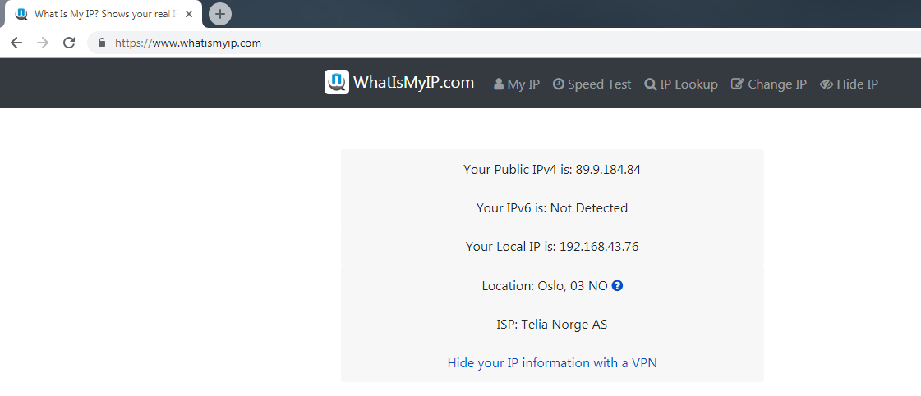
Finne din eksterne IP

Slide 60
Internet protocol v6

Slide 61
IPv4 → IPv6
Den kolossale veksten av Internett krever stadig flere adresser
3. Feb. 2011 ble de siste IPv4 adresse-blokkene tildelt Verdensdel-registratene!
IPv6 øker adressefeltet fra 32 til 128 bit
Forenkler header-format
Fjerner mulighet for fragmentering
Fjerner sjekksummen
Forenkler adressering og data-flyt
Fast lengde på header = 40 byte

Slide 62
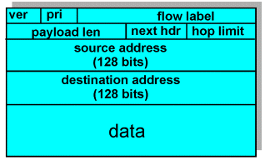
IPv6 header
Version: 0110
Traffic Class
Prioritering innad i en datastrøm
Flow Label
QoS
Sikre diffrensiering i tjenestekvalitet
Noe uklart definert – variabel routerstøtte
Payload length
Antall byte med nyttelast
Next Header
Protokoll på nivået over i stacken (UDP, TCP, …?)
Kan/vil også være Header-utvidelser slik som IPSec
Hop Limit
Tilsvarer TTL slik det ble praktisert IPv4
DATA

Slide 63
Overgang fra IPv4 til IPv6
Umulig å oppgradere alle routere samtidig
Overgangsperiode hvor begge typer routere må kunne operere sammen
To (tre) løsninger er i bruk
Dual stack
Routeren forstår begge protokoller og oversetter mellom disse
NAT64/DNS64, (SLAAC)
Tunneling
En IPv4 router behandler IPv6 datagram som data og slipper datagrammet urørt igjennom (innpakket i IPv4)
6in4, 6rd, Teredo, ISATAP

Slide 64
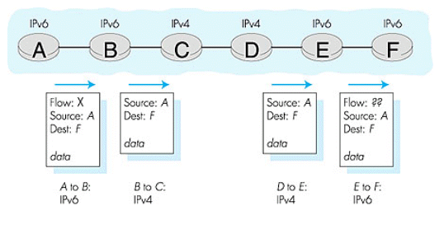
Dual stack

Slide 65
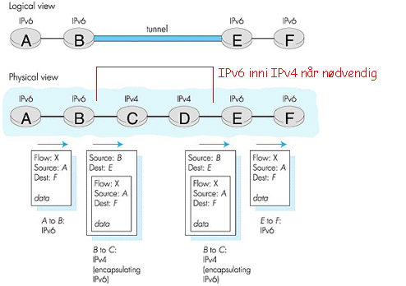
Tunneling

Slide 66
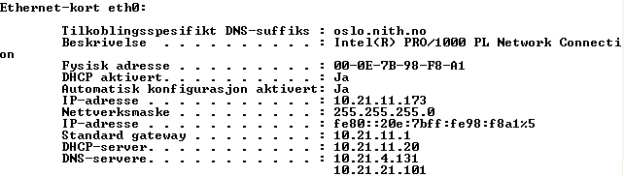
IPv6 notasjon
128 bit (16 Byte) blir skrevet hexadesimalt i 8 grupper på 2 byte
IPCONFIG /all gir f.eks.:
%5 er Win-adapternr. (ikke egentlig del av standarden)
fe80:: = fe80:0000:0000:0000 = nettprefix
:: er minimum fire nuller, her 12 ut fra resten av adressen
020e:7bff:fe98:f8a1 er basert på MAC-adressen

Slide 67
IPv6 Notasjon
Bruker CIDR for å angi nettverksprefix
Noen spesielle adresser
:: /128 tilsvarer 0.0.0.0 og brukes ikke annet enn internt på node
::1 tilsvarer 127.0.0.1 (localhost)
2000::/3 er Global Unicast (~»Vanlig Internett»)
2001::/32 tildeles ISPer som typisk deler ut /48 og /64 nett til kunder
2002::/16 vil bli ”gamle internett” (IANA)
6to4 -- Allokert til RIPE o.l.
2001:db8::/32 benyttes i dokumentasjon
Merk: innledende null skrives ikke
fe80: /64 er en local link adresse. Tilsvarer på mange måter 169.254.X.X adresser (tas dersom IPv6-kapabel router ikke er tilgjenglig)
::ffff:/96 benyttes på IPv4-overgangsadresser, som får formatet: ::ffff:192.0.2.114

Slide 68
TYPER ADRESSER
Broadcast videreføres ikke fra v4
Bruker multicast i stedet.
Tre typer adresser
Unicast
Enkeltadresse
Anycast
Første som tar mot
Bestemmes av router
Multicast
Til en forhåndsdefinert gruppe (site)
Format: FF00::/8 (F.eks. FF02::1 alle noder på samme link)
Bruker MLD (Multicast Listener Discovery) og ND (Neighbour Discovery) protokollene.

Slide 69
IPv6
ARP skal bort
DHCP trengs ikke lenger
men DHCPv6 kan brukes til å dele ut DNS-server og i administrerte nettverk (LAN/WAN)
Erstattes av IPv6 meldingsutveksling for å finne gateway som tildeler scope:globale adresse basert på MAC-adresse
Ny ICMPv6
Kan «erstatte» DHCP-oppsett av router o.l.
Mange nye typer meldinger.
Nye versjoner av RIP, OSPF og andre routing-protokoller.

Slide 70
SLAAC
StateLess Address AutoConfiguration
Skal automatisk sette opp IPv6 nettet for deg.
Typisk for bruk i lokal- og hjemme-nettverk med IPv6-kapabel router og ISP som tilbyr IPv6
Bruker ICMPv6 til å finne router
får tildelt IPv6 adresse og andre parmetere av routeren

Slide 71
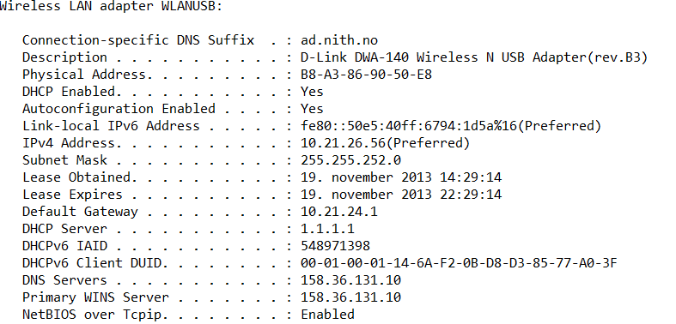
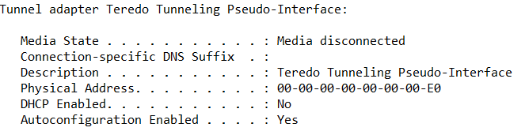
Ipconfig /all (ifconfig -l) «forteller»

Slide 72
IPv6 i virkeligheten
I Windows, OSX og Linux (kernel 2.6.x) er IPv6 en del av ”standardpakken”
I Vista, Win7&8 er IPv6 aktivert pr default, OSX (Free BSD) også aktivert som ”default” siden 10.4 (?)
I realiteten må man basere seg på tunneling gjennom IPv4 og en god del håndarbeid.
Det kommer (kanskje) ikke til å vare (veldig..) lenge…
uPnP er gira mot IPv6 f.eks.

Slide 73
IPv6 problemer pr d.d.
Tunneling ved 6in4 viser seg å stoppes av mange brannmurer fordi den legger en ny versjonskode (41) inn i IPv4-headeren
Bare et fåtall nettverksadministratorer kan særlig mye om IPv6.
Mange ISPer har ikke gjort noen forberedelser i det hele tatt…
Kun få år siden DNS AAAA-records ble tilgjenglige i root-servere
Mange applikasjoner klarer ikke å håndtere annet enn IPv4 sockets
+++

Slide 74
Oppsummering

Slide 75
Skal nå kunne?
Forklare hvordan prefix-routing foregår
Forklare hva en IPv4 adresse og nettmaske er
Finne ut hvilket IP-nett en gitt IP-adresse tilhører, og beregne broadcast-adressen
Vite viktigste forskjeller på IPv4 og v6
Kjenne igjen localhost, private og selvkonfigurerte adresser (IPv4)
Forklare rollen til Standard Gateway

Slide 76
Skal nå kunne?
Beskrive virkemåten til DHCP
Beskrive virkemåten til NAT (NAT/PAT)
Forklare rollen til routere og routing-tabeller
Kjenne til at routing i stamnettet er hierarkisk og foregår med BGP routing-protokollen
Forklare hva et AS og AS-nummer er.
bruke ipconfig (ifconfig), ping, tracert (traceroute) og netstat –r (route print)

